Slide 1
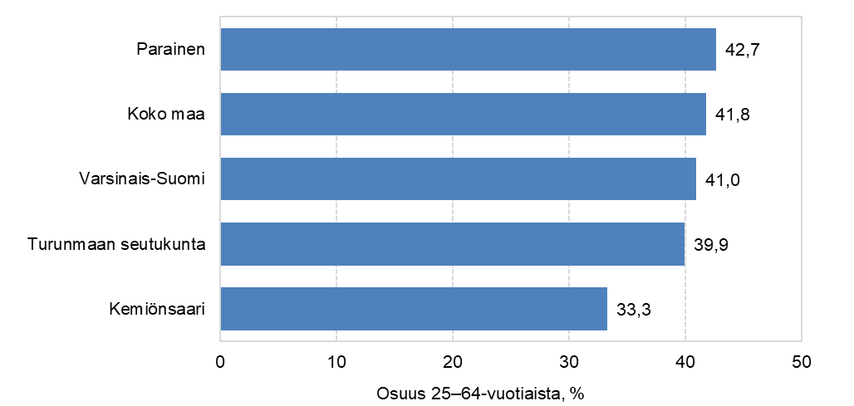
Korkea-asteen tutkinnon suorittaneet kunnittain Turunmaan seutukunnassa 2022
Vuoden 2023 aluerajat Lähde: Tilastokeskus

